Slide 1
Гражданский бюджет Бирликского Сельского округа на 2019-2021 годы

Slide 2
Основные показатели социально-экономического развития Бирликского Сельского округа
 | 2018 год | 2019 год | 2020 год | 2021 год
Численность населения, тыс.человек | 6396 | 6396 | 6396 | 6396
Прожиточный минимум, тенге | 28284 | 28698 | х | х
Минимальный размер пенсии, тенге | 33745 | 36108 | х | х
Базовая пенсия, тенге | 15274 | 16037 | х | х
Минимальный размер заработной платы, тенге | 28284 | 42500 | х | х
Месячный расчетный показатель (МРП), тенге | 2405 | 2525 | х | х

Slide 3
Бюджеты города районного значения, села, поселка, сельского округа– централизованный денежный фонд, формируемый за счет поступлений, определенных Бюджетным Кодексом, и предназначенный для финансового обеспечения задач и функций акима города районного значения, села, поселка, сельского округа, подведомственных ему государственных учреждений и реализации государственной политики в соответствующей административно-территориальной единице.
Бюджет Бирликского сельского округа утвержден решением Панфиловского районного маслихата от 26 декабря 2019 года № 6-48-300 «О бюджетах города Жаркент и сельских округов Панфиловского района на 2019-2021 годы» в объеме доходов 23,9 млн.тенге и расходов 23,9 млн.тенге.

Slide 4
Основные параметры бюджета бирликского Сельского округа на 2019-2021 годы
 | 2018 г, млн.тг | 2019 ж, млн.тг | 2020 ж, млн.тг | 2021 ж, млн.тг
Поступления, из них: | 29,9 | 23,9 | 29,3 | 29,5
Налоговые поступления | 3,4 | 7,6 | 3,6 | 3,7
Неналоговые поступления | х | Х | Х | Х
Доходы от продажи основного капитала | х | Х | Х | Х
Поступления трансфертов | 26,5 | 16,3 | 25,7 | 25,8
Поступления от продажи финансовых активов | х | Х | Х | Х
Свободные остатки | х | Х | Х | Х
Расходы | 29,9 | 23,9 | 29,3 | 29,5

Slide 5
расходы Расходы бюджета улькеншыганского сельского округа на 2019–2021 годы направлены на реализацию мероприятий, вытекающих из Посланий Главы государства народу Казахстана, государственных и отраслевых программ, Программы развития территории Панфиловского района на 2019-2021 годы.
Функциональные группы | 2018 г | 2019 ж | 2020 ж | 2021 ж
Всего расходы, млн.тенге: | 29,9 | 23,9 | 29,3 | 29,5
Государственные услуги общего характера | 22,1 | 21,3 | 26,6 | 26,7
Образоание
Жилищно-коммунальное хозяйство | 2,4 | 2,6 | 2,7 | 2,8
Прочие | 5,4 | 0 | 0 | 0

Slide 6
УДЕЛЬНЫЙ ВЕС РАСХОДОВ БЮДЖЕТА, %

Slide 7
ЖИЛИЩНО-КОММУНАЛЬНОЕ ХОЗЯЙСТВО
Освещение улиц в населенных пунктах - 388 тысяч тенге
Обеспечение санитарии населенных пунктов - 1547 тысяч тенге
Благоустройство и озеленение населенных пунктов - 666 тысяч тенге

Slide 8
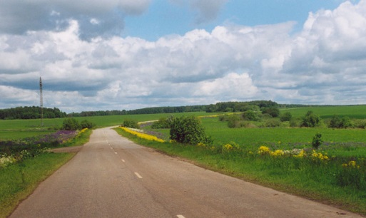
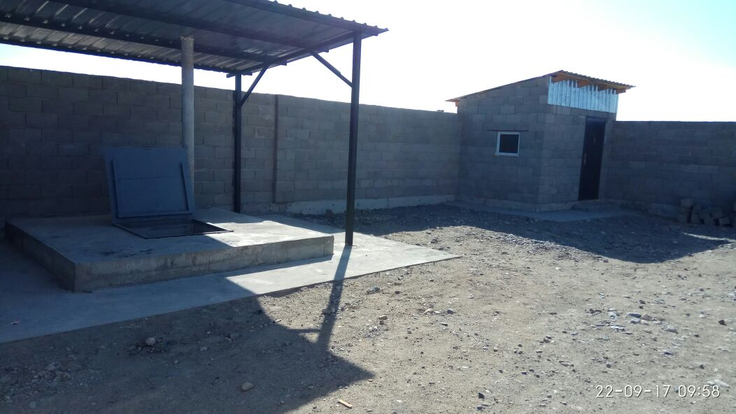
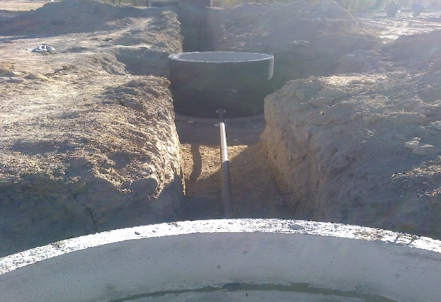
ПРОГРАММА РАЗВИТИЯ РЕГИОНОВ ДО 2020 ГОДА
Скотомогильник
Дороги
Текущий ремонт улиц Бирликского сельского округа – 0,0 тыс.тенге
Водоснабжения
Спортивная площадка

